Slide 1



Ministère de l’Enseignement Supérieur et de la Recherche Scientifique
Université de Sousse
Institut Supérieur des Sciences Appliquées et de Technologie de Sousse
Département Génie Electronique
Projet de fin d'études
Réalisation d'un Robot de Reconnaissance des Panneaux Routiers basé sur l'Intelligence Artificielle
Encadrant Universitaire : M. HAJJAJI Mohamed Ali
Encadrante Professionnel : Mme. BOUAAFIA Soulef
Réalisé par : GABBOUJ Safa
HAJRI Mohamed Mortadha
Année Universitaire 2021-2022
Notes:
monsieur le président ,madame le membre de jury , je tiens tout d’abord a vous remercier pour l’attention que vous voudrez bien accordez a notre soutenance , nous avons l’honneur de vous présenter notre projet de fin d’étude intituler « Robot de Reconnaissance des panneaux routiers basé sur l’intelligence artificielle » élaboré par mon binôme et moi même , notre PFE à été effectué au sein du laboratoire d’electronique et micro-electronique de la faculté des sciences Monastir sous la direction de Mr. HAJJAJI Mohamed Ali et Mme Soulef.

Slide 2
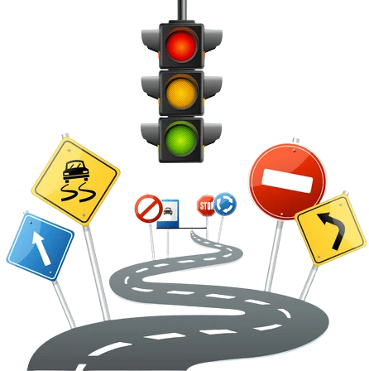
Plan de travail
1
Introduction
2
Problématique
3
Solution proposé
4
Conception du modèle
5
Réalisation de Robot
6
Conclusion et perspective
Notes:
afin de bien illustrer notre travaille nous choisisson le cheminement suivant:
commençeons par l’introduction qui un bref descriptif de l’intelligence artificielle , ainsi la problématique et la solution qu’on va proposée , ensuite en va etudier la conception du modele qu’on ’va utilisée, puis on va passer à la réalisation de notre systéme et finissant par la conclusion et le prespective.

Slide 3
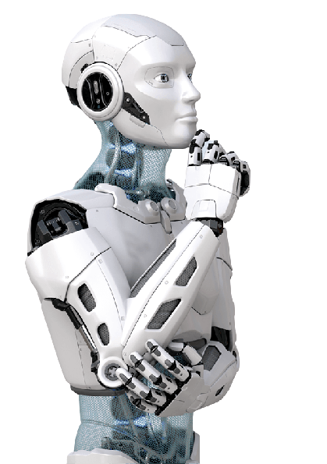
Introduction

Slide 4

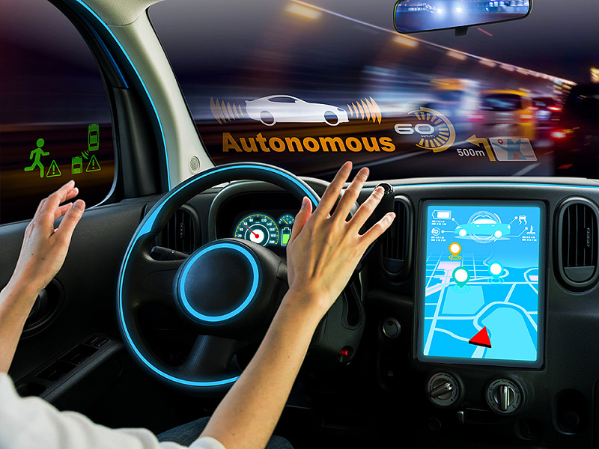
Introduction
Le concept de l’intelligence artificielle est de faire penser les machines comme les humains, en effet cette technique se développe chaque jour et fait un grand progrès dans différents domaines notamment la robotique et les voitures autonomes.

Slide 5
Problématique

Slide 6
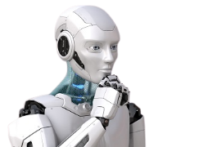
Problématique
D’après l’association de la prévention routière, les facteurs humains sont responsables de plus de 90% des accidents.
Ainsi les constructeurs automobiles pensent à des voitures autonomes, en mettant à profit de l’IA pour :
Limiter les nombres d'accidents routiers
Réduire le problème de l’embouteillage
Donner des informations relatives à l'usage de la route
Notes:
Quand on parle de voitures autonomes, il faut d’abord mentionner la raison qui a conduit au développement de cette technologie.
En faite , d’apres l’association ………..

Slide 7
Solution proposé

Slide 8
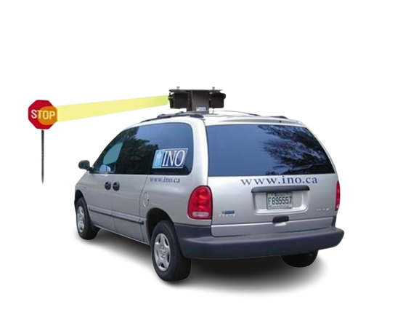
Solution proposé
Un système intelligent qui va faire la reconnaissance des panneaux routiers d’une façon :
précis
automatique
rapide
Notes:
En effet notre projet PFE vient comme avantage et contribution a cette idée, il s’agit d’un système ……..

Slide 9
Conception du modèle

Slide 10

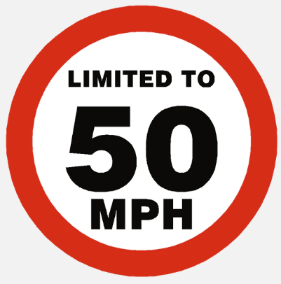

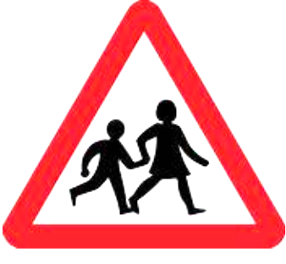


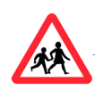


Conception du modèle
Base de données
1
Phase d'entraînement
Paramètre
CNN
Étiquette de classes
Modèle
2
Phase de Test
Image
.
.
Affichage de classes
Notes:
Tout d’abord on va vous présentez l’architecture globale de notre modèle qui est constitué de 2 phases : phase dentrainnement et phase de test .
commençeons par la phase d’entrainnement dans lequel on va importer une base de donnée étiquitée sur laquel on va appliquée une méthode CNN accompané par quelques paramètres important pour crée notre model CNN . Ensuite on va passer au phase de test dans lequel on va tester le modèle déja crée on lui donnant une image quelquant de pannaux puis nous le lesson faire la prédiction et l’affichage de classe reconnu par la suite ,

Slide 11
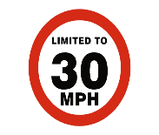

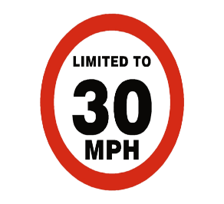
Conception du modèle
Conception de modèle CNN proposé
.
.
.
Image d’entrée de taille (30,30,3)
Pooling pool (2*2)
+ Dropout
Pooling pool (2*2) + Dropout
Flatten
Convolution filtre 5*5/RELU
Convolution filtre 3*3/RELU
Fully connected /RELU
Fully connected /Softmax (43 classes)
Notes:
Donc pour la conception du modèle ,il faut tout d’abord ,justifier notre choix de CNN comme méthode de reconnaissance ,ce choix est justifier par la simplicité et l’efficacite de la méthode. En plus Les réseaux de neurones convolutifs sont devenus le principal algorithme de la vision par ordinateur .Alors on a crée ce modèle qui contient 4 couches de conv , 2 couches de max pooling+ Dropout puis une couche de flattening a la suite une couche entièrement connecter contient 256 neurones + Dropout enfin , on a crée une couche de sortie contient 43 neurones qui sont nos 43 classes avec une fonction d’activation Softmax.

Slide 12
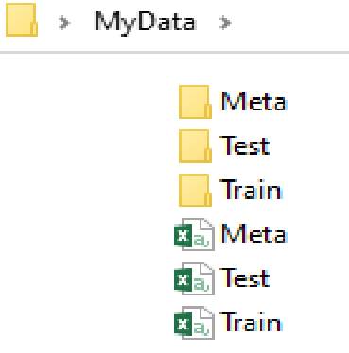
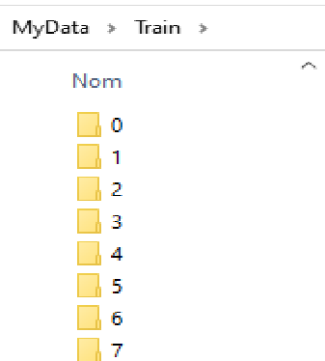
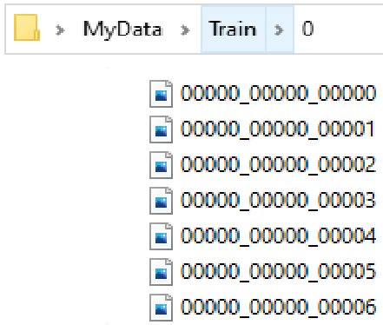
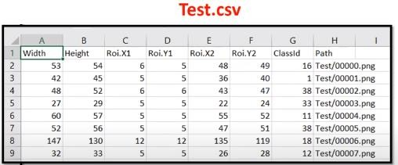
Conception du modèle
Base de donnée utilisé pour la création du modèle CNN
Notes:
On passe maintenat au base de données utilisée pour la conception de modéle,en fait cet base de donnée est constituée de 50000 images de 43 classes différents , ces images sont divisé sur 2 dossiers important Train et Test . Elle est composé aussi d’un fichier Test.csv qui contient le chemin d’accès de chaque image et leurs classes .

Slide 13
Conception du modèle
Paramètres utilisée
Epoch | Algorithme d’apprentissage | Batch_size | Loss | Metrics
15 | Adam | 32 | Categorical_ crossentropy | Accuracy
Notes:
ensuite pour la creation de ce modéle on utilise quelques parmètres important pour l’optimization de ces parformances ,nottament le nombre d’époche, l’algorithme d’apprentisage , le Batch size le loss el les métriques .
dans ce cas , on a comme paramètres : .....
et les valeurs de ces derniers successivement sont : .....

Slide 14
Conception du modèle
Environnement utilisé
Configuration Utilisé dans l’implémentation | Logiciel | Libraires
Un PC portable ASUS AMD Ryzen 5 CPU 2.10 GHZ Carte graphique Nvidia GeForce Mx230 | Python 3.9 Pycharm Google Collab (GPU) | Tensorflow Keras NumPy Matplotlib
Notes:
maintenat pour l’environnemrnt de travail on autilisé un un pc ..... pour la config
,on a travaillé sur python ... et comme biblio on a .....

Slide 15
Conception du modèle
Résultat obtenue
Sommaire du Modèle
Layer (type) | Output Shape
conv2d (Conv2D) | (None, 26, 26, 32)
conv2d_1 (Conv2D) | (None, 22, 22, 32)
max_pooling2d (MaxPooling2D) | (None, 11, 11, 32)
dropout (Dropout) | (None, 11, 11, 32)
conv2d_2 (Conv2D) | (None, 9, 9, 64)
conv2d_3 (Conv2D) | (None, 7, 7, 64)
max_pooling2d_1 (MaxPooling2D) | (None, 3, 3, 64)
dropout_1 (Dropout) | (None, 3, 3, 64)
flatten (Flatten) | (None, 576)
Dense (Dense) | (None, 256)
dropout_2 (Dropout) | (None, 256)
dense_1 (Dense) | (None, 43)
Notes:
Après la configuration de notre model, nous intéressons aux résultats ou au sommaire obtenu . commençeons par l’image d’entrée de taille 30*30 qui passe d'abord dans la première couche convolutifs qui est constituée de 32 filtres de taille 5*5 pour nous donner 32 carte caréctiristique de taille 26 ,26 comme sortie qui va etre l’entrée de la deuxiéme couche convolutif qui se compose également de 32 filtres pour obtenir 32 autres carte caréctéristiques de taille 22*22 Ensuite, on applique le Max Pooling pour réduire les paramètres de taille d'image et le calcul. En sortie de cette couche, nous aurons 32 feature maps de taille 11*11et pour éviter le sur ajustement, nous utilisons la méthode Dropout. puis Nous répétons la même chose avec les couches convolutif trois et quatre

Slide 16
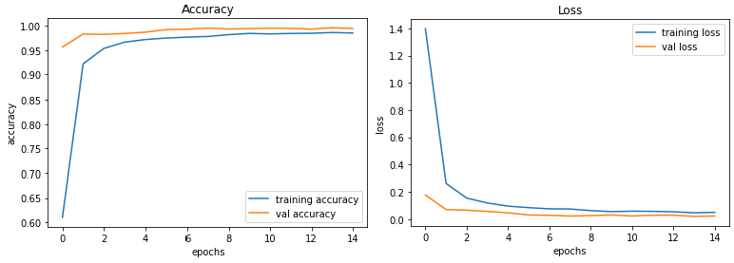
Conception du modèle
Résultat obtenue
Perte et Précision
Notes:
Merci safa à vous détailler le prototype développé, je vais maintenant vous expliquer les résultats obtenus.
En premier lieu nous avons concentré sur la perte et la précision de notre modèle CNN...
La perte est la somme des erreurs basées sur vos ensembles de données d'entraînement et de validation;
tandis que la précision est le pourcentage de bons résultats obtenus avec l'ensemble de données de validation.
Après l’analyse des résultats obtenus, On constate les remarques suivantes : La précision de augmente avec le nombre d’époque jusqu’à attenir 0.99%
Et La perte diminuer avec le nombre d’époque jusqu’à attenir 0.02

Slide 17
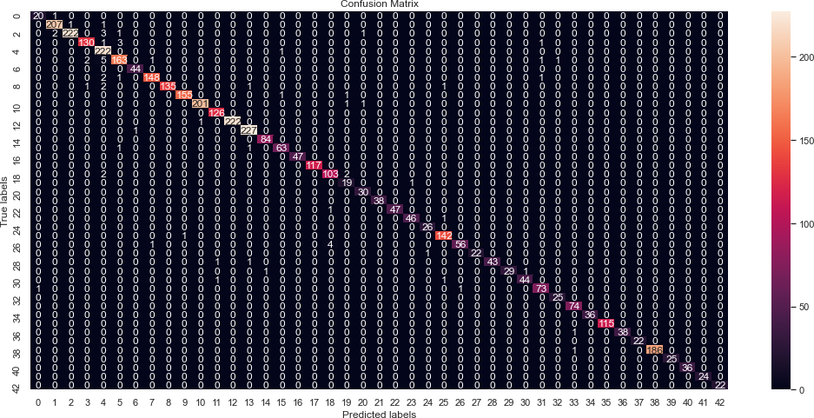
Conception du modèle
Matrices de Confusions
Une matrice de confusion est un résumé tabulaire du nombre de prédictions correctes et incorrectes faites par un classifieur. Il est utilisé pour mesurer les performances d'un modèle de classification.
Notes:
En second lieu , on parle de la matrice de confusion qui est un résumé tabulaire ……
On observe sur la figure suivante la confusions de matrix de notre model.

Slide 18
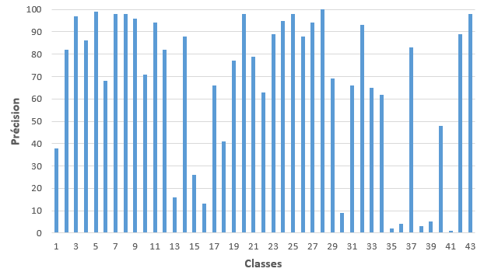
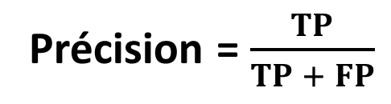
Conception du modèle
Précision
C'est une mesure de l'exactitude qui est atteinte dans la vraie prédiction. il nous indique combien de prédictions sont réellement positives sur l'ensemble des prédictions positives totales.
Précision = $\frac{TP}{TP + FP}$
Notes:
Je vais vous présenter tout a l’heure trois autres termes importants dans l’evaluation de notre model qui sont la précision , le recall et le F1-score.
La précision est une mesure ……..
et en sais dans la figure la précision de notre classes

Slide 19
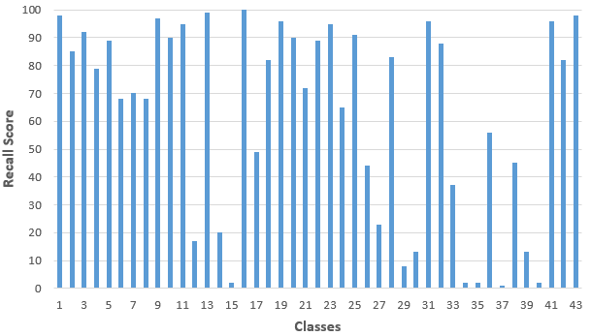
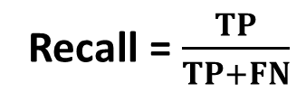
Conception du modèle
Recall
C’est une mesure des observations réelles qui sont prédites correctement, c’est-à-dire combien d’observations de classe positive sont réellement prédites comme positives.
Recall = $\frac{TP}{TP+FN}$
Notes:
Le recall est une mesure ……
Voici son equation recal = ….
et en sais dans la figure le recal score de notre classes

Slide 20
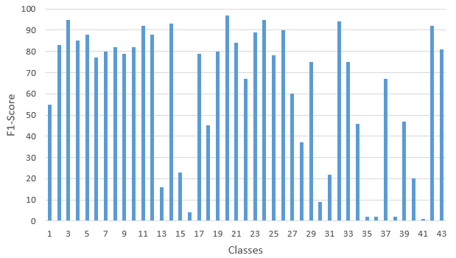
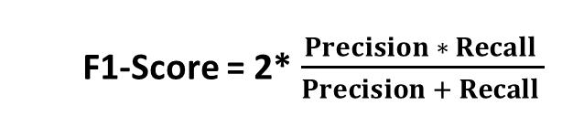
Conception du modèle
F1-Score
Le F1-score maintient en quelque sorte un équilibre entre la précision et le rappel pour votre classificateur.
F1-Score = 2* $\frac{Precision ∗ Recall }{Precision + Recall }$
Notes:
Et finallement le F1-score maintient …….
et en sais dans la figure le F1-score de notre classes

Slide 21
Réalisation de Robot

Slide 22
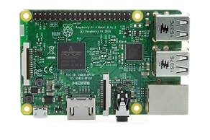
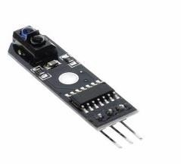
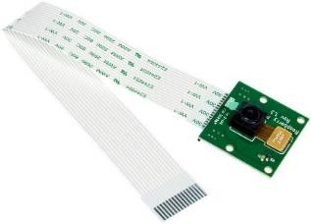
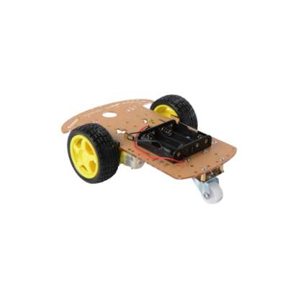
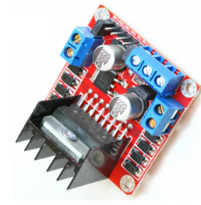
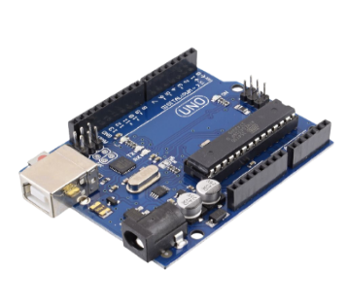
Réalisation de Robot
Choix du matériel
Carte Raspberry Pi 3
Camera
Module suiveur de ligne
Module L298
Carte Arduino
Kit robot
Notes:
En passe maintenant a la réalisation de robot. Nous avons utilisé au niveau du matériels une carte raspberry……..

Slide 23
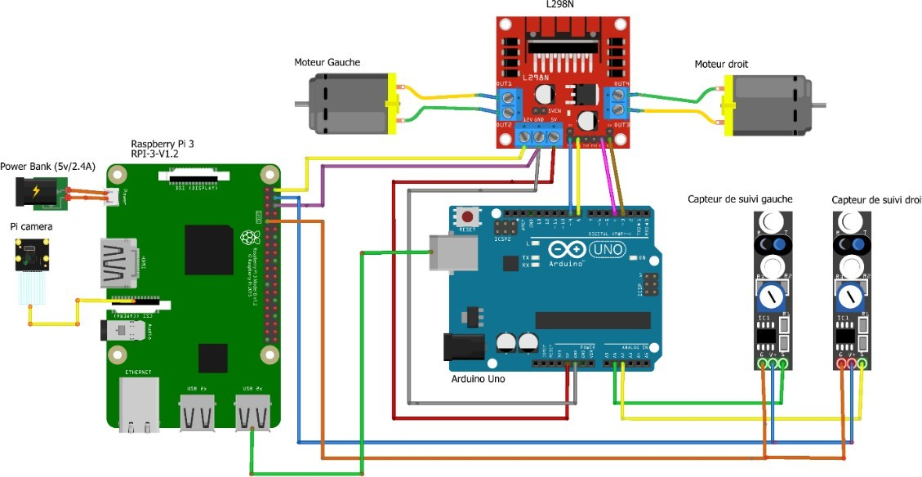
Réalisation de Robot
Schéma de Câblage
Notes:
Ensuite nous avons fait le câblage de ces matériels en ajoutant 2 moteurs a courant continue et un power Bank pour l’allimentation

Slide 24
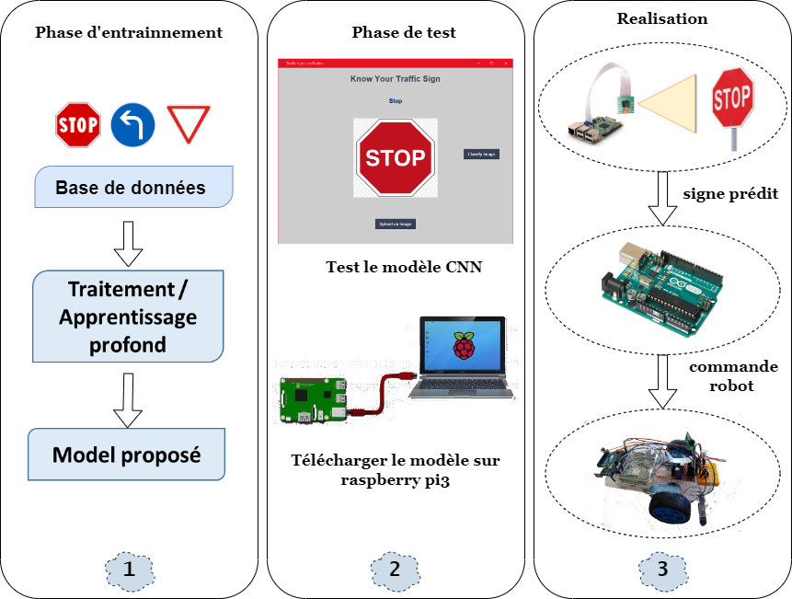
Réalisation de Robot
Notes:
En passe maintenant au schéma du système qui peut résumer les différentes phases de notre projet.
Notre système se fait en 3 phases principales : entrainement, test et réalisation
En phase d’entrainement, le modèle traite et apprenti un ensemble de données pour être capable de classifier nos 43 classes.
Puis on test le modèle. Enfin le modèle va lire un panneau en temps réel, ce panneau prédit dans la carte raspberry est envoyé au carte arduino qui sert à son tour à commander les moteurs du robot selon le signe prédit.

Slide 25
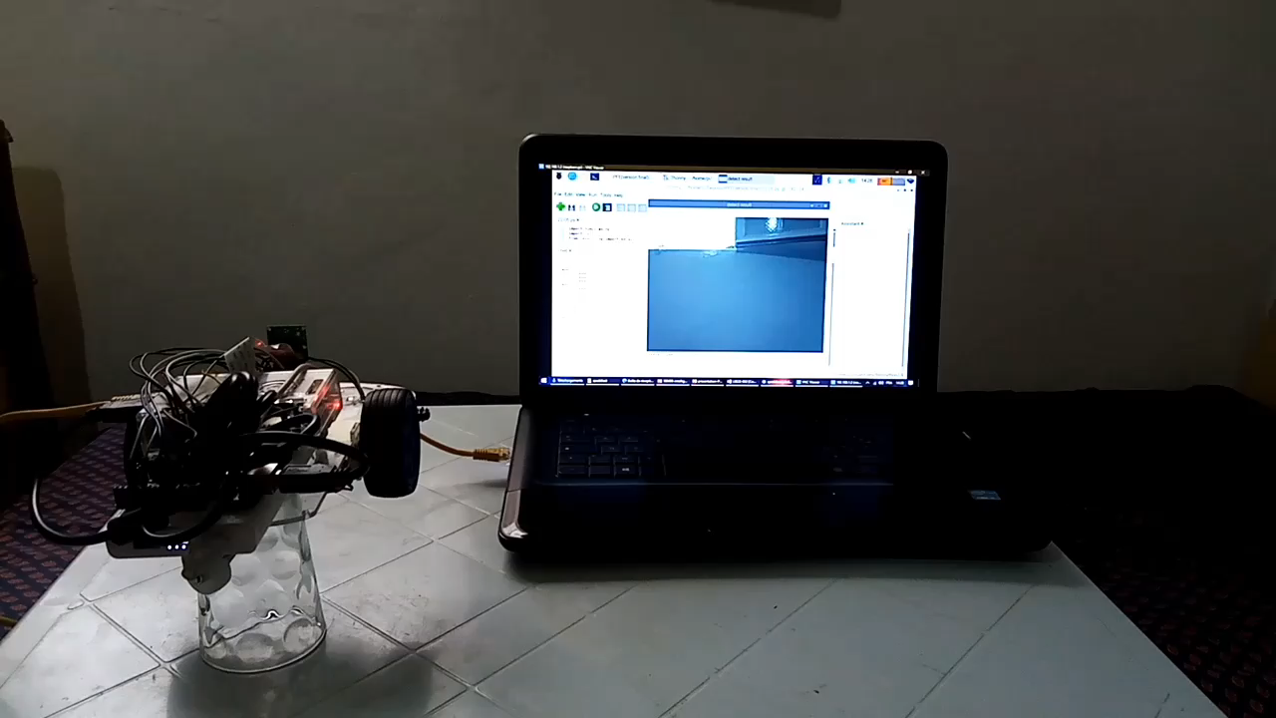
Réalisation de Robot

Slide 26
Conclusion et Perspectives

Slide 27
Conclusion et Perspectives
Conclusion
- Nous avons réalisé un robot Autonome basé sur l’intelligence artificielle qui va faire la reconnaissance des panneaux routiers d’une façon intelligente à base l’apprentissage profond on utilise un modèle CNN .
- Nous avons réussi à l’embarquement de notre système on utilisant les matériels choisis.
Perspectives
Ajouter des extension qui permettent la vision dans la rue au cas de brouillard, tempête de sable ou au cas de l’obscurité .
Détecter des objets mobiles qui peuvent surgir a tous moment devant le robot ou la voiture et réagir en faisant fonctionner le système de airbag face au danger.
Notes:
Pour conclure ,,,
-
-
-
dans le but d’ameliorer notre système nous sohaite d’ameliorer

Slide 28

Merci pour votre attention

